Slide 1
四、引人注目的 Google標誌

Slide 2
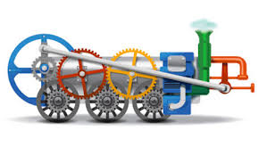
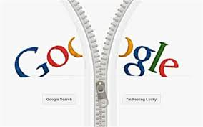
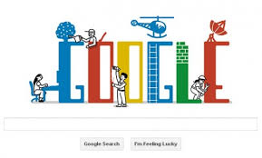
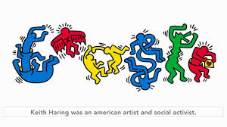
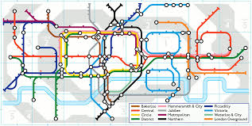
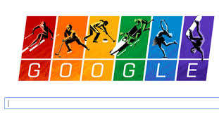
引人注目的Google標誌

Slide 3
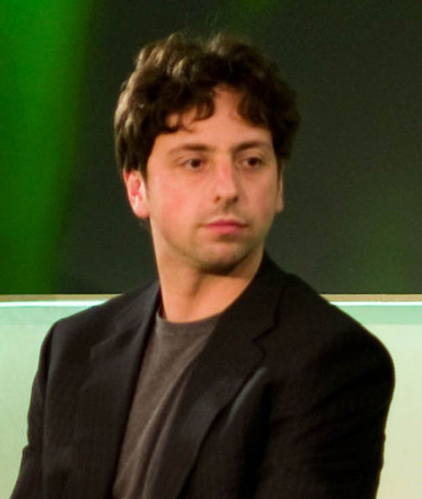
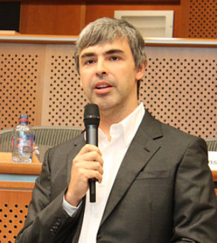
Google創始人
賴利·佩吉
Larry Page
1973年3月26日－
謝爾蓋·布林
Sergey Mikhaylovich Brin
1973年8月21日-
當 Larry 遇上 Sergey
創辦人 Larry Page 和 Sergey Brin 在 1995 年結識於史丹佛大學。1996 年，他們聯手打造了Google 。

Slide 4
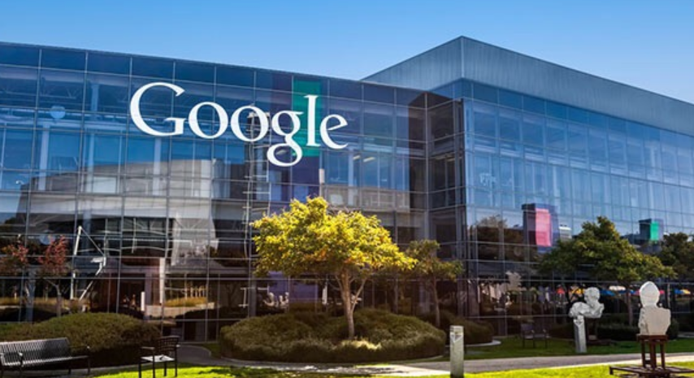
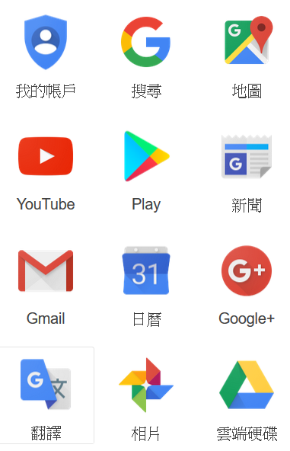
Google公司
Google創立於1998年9月4日，總部位於美國加州山景城。
是一家美國的跨國科技企業，業務範圍涵蓋網際網路搜尋、雲端運算、廣告技術等領域，開發並提供大量基於網際網路的產品與服務。
公司宗旨是「整合全球範圍的資訊，使人人皆可存取並從中受益」

Slide 5
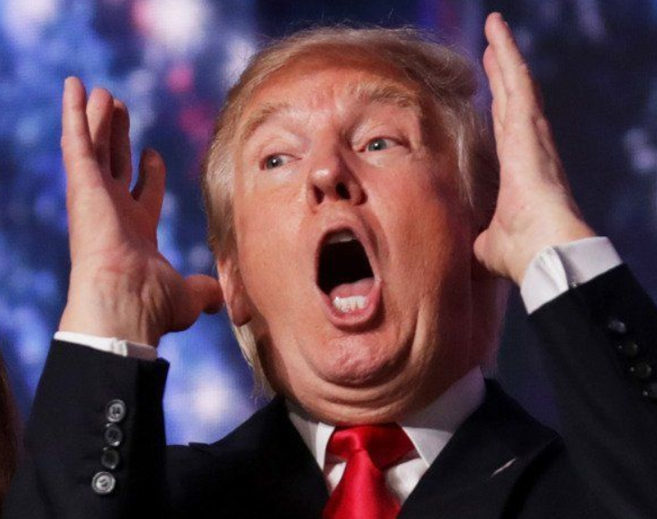
Google名稱的由來
Google名稱源自於英語googol(古戈爾)，指自然數10¹⁰⁰，即數字1後掛100個0。
1 googol 讀做
「一萬億 億億 億億億 億億億億 億億」
Google 在Googol這個詞上作微小的改變，藉以反映Google公司的使命，意在組織網上無邊無際的信息資源。
我的老天鵝啊！

Slide 6
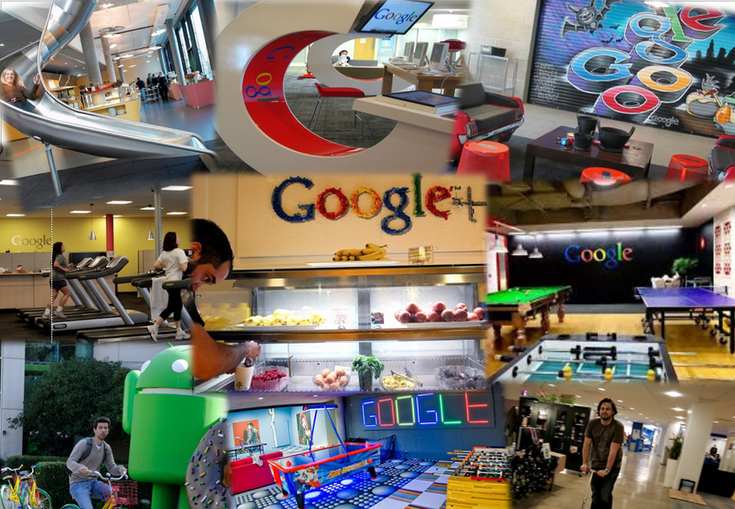
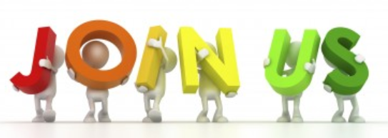

Slide 7
內容深究
閱讀理解

Slide 8
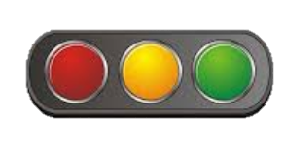
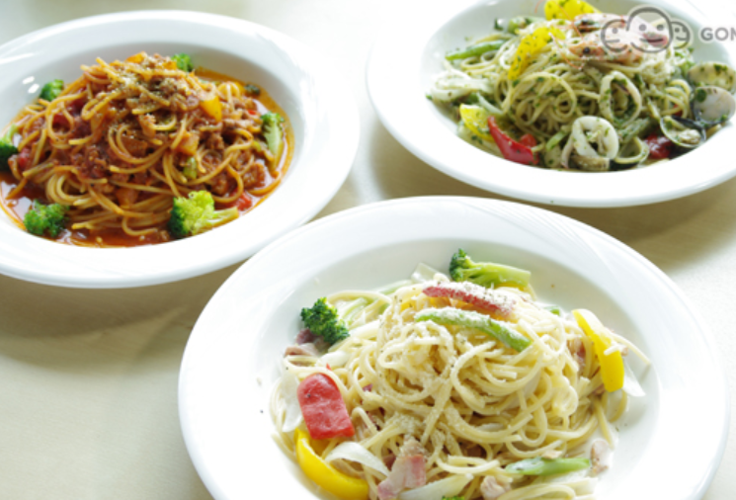
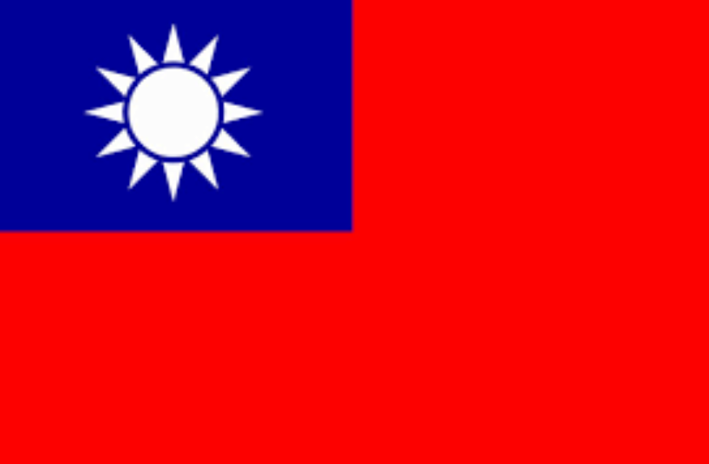
Google標誌採用的三原色與下面哪一組顏色相似？
1.中華民國國旗--「青」天「白」日滿地「紅」
2.義大利麵醬--「青」醬、「紅」醬和「白」醬
3.交通號誌--「紅」」燈、「黃」燈和「綠」燈
4.小「黃」載網「紅」到捷運站搭「藍」線捷運
5.以上皆非

Slide 9
Google的第一個塗鴉標誌

Slide 10
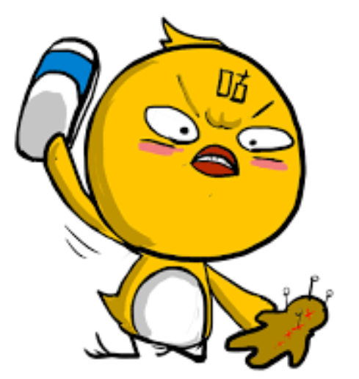
為什麼Google第一個創新的標誌上加一個人形標誌？
1.告訴鄉民，創辦人的長子出生了。
2.暗示公司裡有小人會竄改標誌
3.駭客入侵Google網站加上去的
4.告訴大家創辦人去參加藝術節慶(火燒人節)
5.以上皆非

Slide 11
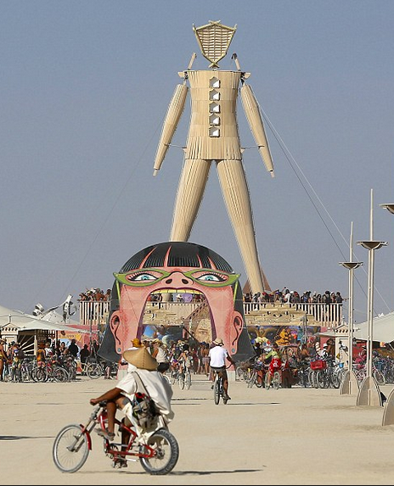
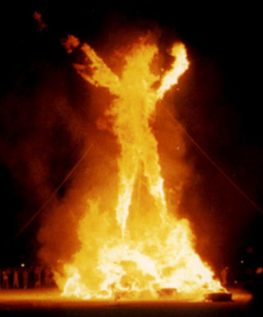
火燒人節
英文Burning Man，又名火人祭，是一年一度在美國內華達州黑石沙漠舉辦的活動。
九天的活動開始於前一個星期天，結束於美國勞工節（九月第一個星期一）當天。
這名字始於週六晚上焚燒巨大人形木肖像的儀式。這個活動被許多參與者描述為是對社區意識，藝術，激進的自我表達，以及徹底自力更生的實驗。

Slide 12
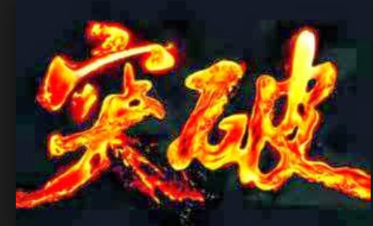
Google在標誌設計有了更大的突破，指的是：
1.標誌可以連結相關主題頁面，讓使用者更深入 閱讀與理解。
2.可以讓工作者忙裡偷閒、放鬆心情。
3.靜態的標誌變成互動性動態標誌
4.讓使用者可以和愛迪生一起玩小精靈遊戲
5.激發人們維護生物多樣性的動力與責任
6.舉辦國際比賽，激發兒童與青少年的創意。

Slide 13
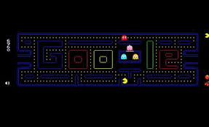
小精靈 遊戲
小精靈Google PAC-MAN
1. 2010年，慶祝電玩遊戲《小精靈》誕生30週年。
2.仿照《小精靈》的原始設計，將「Google」融入遊戲，使用者可在 Google頁面玩遊戲。

Slide 14
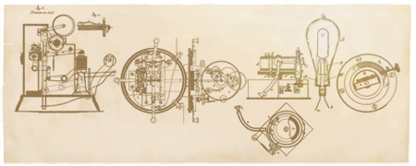
紀念 愛迪生 誕生

Slide 15
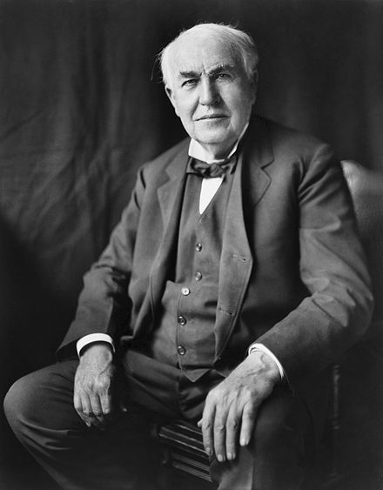
發明家愛迪生的生日是哪一天？
1.西元2010年2月11日
2.西元1847年2月11日
3.西元1846年2月11日
4.西元1853年2月11日
5.以上皆非
我也曾經是個寶寶啊！ 寶寶生日是哪一天，寶寶不說！

Slide 16
湯瑪斯·阿爾瓦·愛迪生（英語：Thomas Alva Edison，1847年2月11日－1931年10月18日），美國科學家、發明家、商人。
他發明了很多東西，包括：對世界極大影響的留聲機、電影攝影機、直流電力系統等最為人知。
在美國，愛迪生名下擁有1093項專利，而他在美國、英國、法國和德國等地的專利數累計超過1500項。
小時候患病，較晚才開始接受學校教育。他愛發問、愛動腦子的習慣，令學校老師大為惱火，並稱他作對「臭蛋」。
愛迪生的母親南西毅然地把兒子帶回家，並用自己的方法教導愛迪生知識，同時鼓勵他讀書和做實驗，這使得愛迪生只接受過三個月的學校教育。從這一刻起，愛迪生的一生就完全改變了。

Slide 17
哪些節日不曾被設計成Google標誌？(複選題)
1.端午節
2.萬聖節
3.元宵節
4.雨傘節
5.老師生日

Slide 18
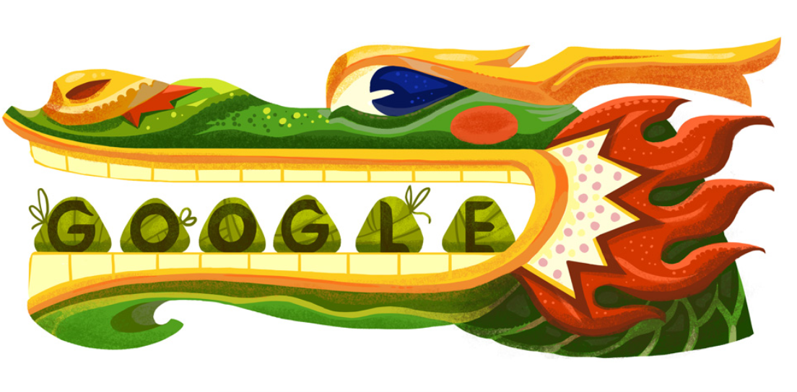
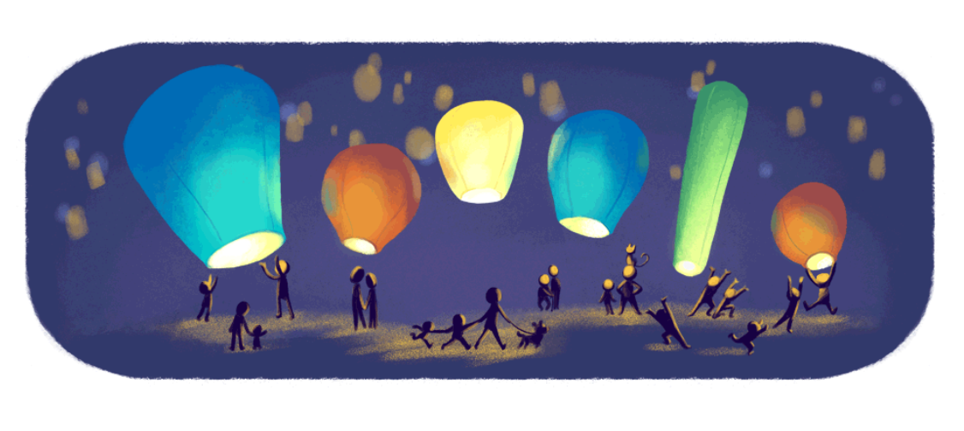
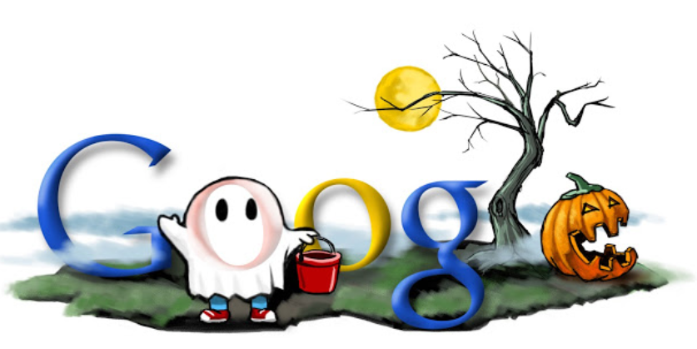
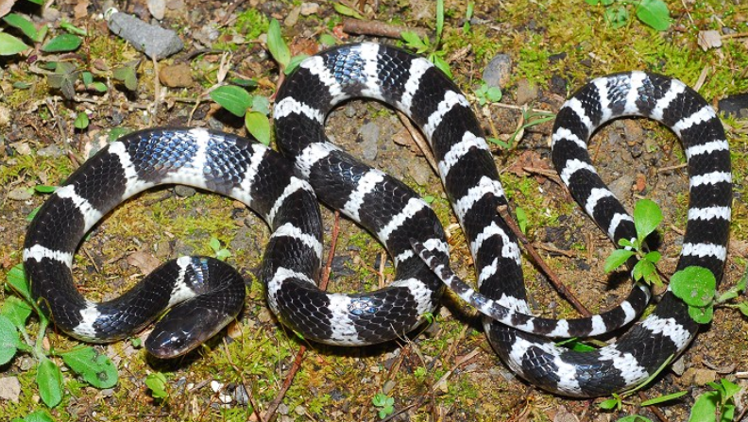
你一定是眼睛業障重
我不是Google標誌啊！
為什麼我沒有？？？

Slide 19
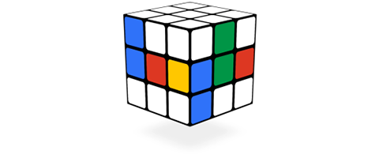
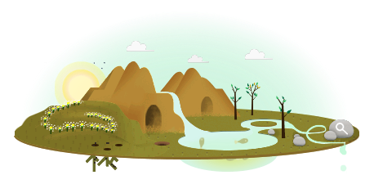
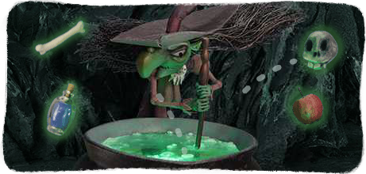
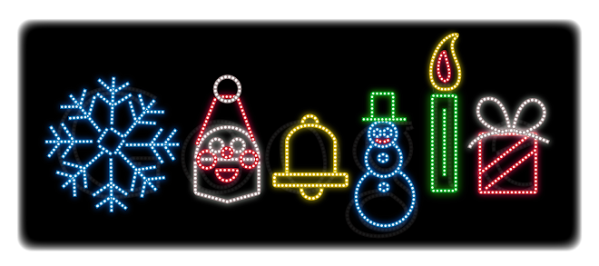
選出一個你最愛的Google 互動標誌，並說出理由

Slide 20
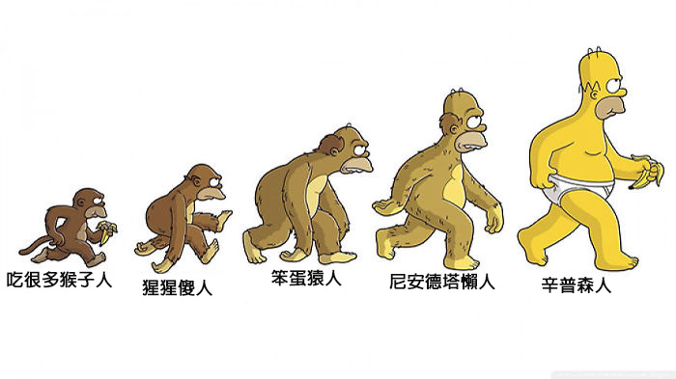
Google標誌創新歷經多個時期，請依照時間先後排列
A.互動性動態標誌時期 B.三原色純文字時期
C.舉辦國際競賽時期 D.靜態藝術作品時期
1.A B C D
2.B D A C
3.A D B C
4.C B A D
5.以上皆非

Slide 21
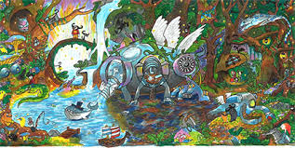
2014 Doodle 4 Google Winner

Slide 22
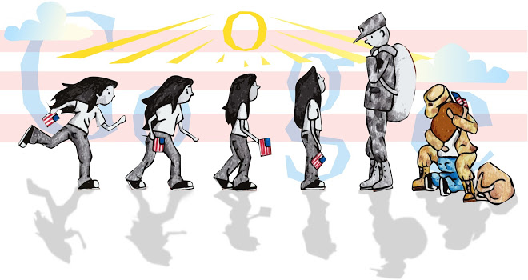
2013 Doodle 4 Google Winner

Slide 23
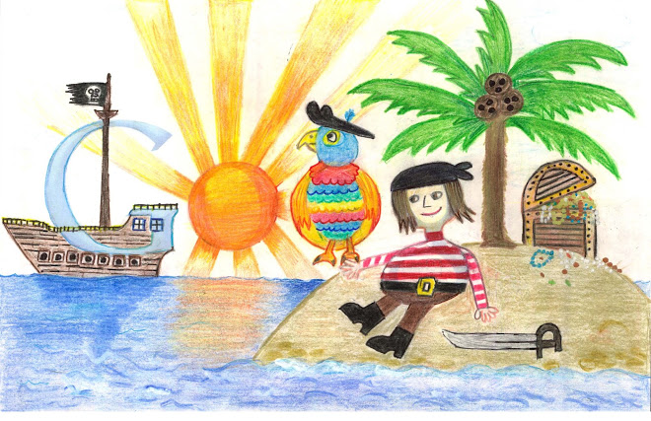
2012 Doodle 4 Google Winner

Slide 24
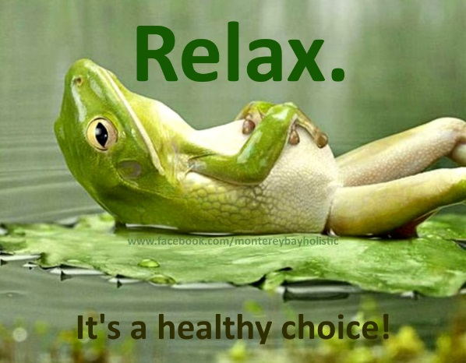
哪一項不是Google標誌曾經帶來的影響？
1.讓人心情獲得調節與放鬆
2.鼓舞人心並激發責任感
3.引發各國兒童與青少年惡性競爭
4.帶給人們源源不斷的驚喜
5.影響力無遠弗屆

Slide 25
Google標誌中的「l」採用混色呈現，表示他們走的道路與眾不同，請找出他們與眾不同的地方。

Slide 26
哪一項不是Google標誌可以引人注目的原因？
與眾不同、推陳出新
標新立異、譁眾取寵
充滿巧思、蘊含美感
別出心裁、獨一無二

Slide 27
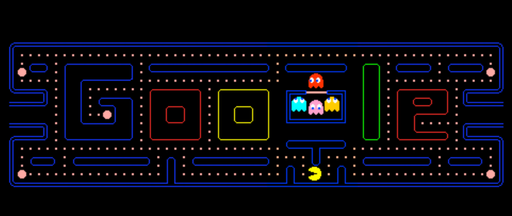
Google設計第一個創新標誌是為了
1.慶祝發明家愛迪生生日
2.宣布Google公司成立一年
3.響應環保愛地球，告訴大家我們只有一個地球。
4.告訴大家創始人在內華達州
5.懷念小時候玩的小精靈遊戲

Slide 28
Google標誌只是一個小小方寸的圖案，但產生「鼓舞人心的力量」，請從文中找出證據。
每年四月二十二日世界地球日的標誌，在無形中激起人們維護生物多樣性的動力與責任。
國際性的公開展示標誌設計大賽金獎的作品，讓參賽者興奮不已。

Slide 29
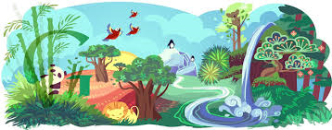
2011 世界地球日塗鴉標誌

Slide 30
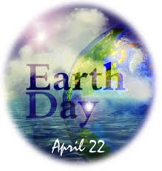
World Earth Day
世界地球日即每年的4月22日，是一項世界性的環境保護活動。最早的地球日活動是1970年代於美國校園興起的環保運動，這項活動從美國走向世界，成為全世界環保主義者的節日和環境保護宣傳日，在這天不同國籍的人們以各自不同的方式宣傳和實踐環境保護的觀念。

Slide 31
World Earth Day
最初的地球日選擇在春分節氣，這一天在全世界的任何一個角落晝夜時長均相等，陽光可以同時照耀在南極點和北極點上，這代表了世界的平等，同時也象徵著人類要拋開彼此間的爭議和不同，和諧共存。

Slide 32
何謂「生物多樣性」？
「生物多樣性」一詞在1986年被提出，為生物的多樣性的簡稱，最早是指對地球上所有植物、動物、真菌及微生物物種種類的清查。
根據研究估計，全球生物物種正以一百至一千倍的速率逐漸滅絕消失，人口以及資源消耗的增加，加以污染的結果、地球的暖化以及外來物種的引進，生物多樣性的危機今日已經成為人類應面對的現實。

Slide 33
為什麼生物多樣性很重要？
人類的糧食、醫藥、建材及衣物織品的主原料、製造業所需要的化學原料、還有許許多多充實我們生活的要素，都是由各類的生物物種所提供 的，人類的生存全然是倚賴著生物多樣性。
生物多樣性形成了生態系，提供了人類許多非常重要的環境服務，諸如保持表土、維護集水區、提供授粉的昆蟲、益鳥及其他生物、決定地區性氣候、提供各式各樣有價值的產物...等等，並復原已被我們蹂躪的區域之生態所需 的模式以及物種。
我們有道德上的義務維護這個地球上的生物多樣性，因為我們置身其中，完全仰賴它而生存，利用它來激發我們的藝術靈感，同時自許為地球管理人的我們，也必須承擔確保它的前途之責任，以為自我保障的基礎。

Slide 34
發現課文的架構
（一）這一課是什麼文體的文章？
（二）這一課記敘文主要在說明或介紹什麼？

Slide 35
發現課文的結構與摘要大意
說明文
介紹Google的功用和標誌的設計理念。
一、Google的簡介

Slide 36
兩位創始人要讓大家知道他們正在參加藝術節慶。
(二)由來
吸引瀏覽者深入的閱讀與理解主題。
(一)目的
二、 Google特殊標誌的目的和由來

Slide 37
(三)舉辦塗鴉比賽
產生鼓舞人心的力量。
(二)充滿巧思的設計
讓人心情放鬆。
(一)互動性高的動態標誌
三、 Google特殊標誌的特色與作用
具教育意義，鼓勵青少年創作。

Slide 38
充滿藝術性和生命力，帶給人們驚喜，產生無遠弗屆的影響力。
四、總結

Slide 39
課文賞析
（三）內容生動，畫面豐富。
（一）主題明確，引人注目。
（二）架構清楚，例證鮮明。

